Slide 2
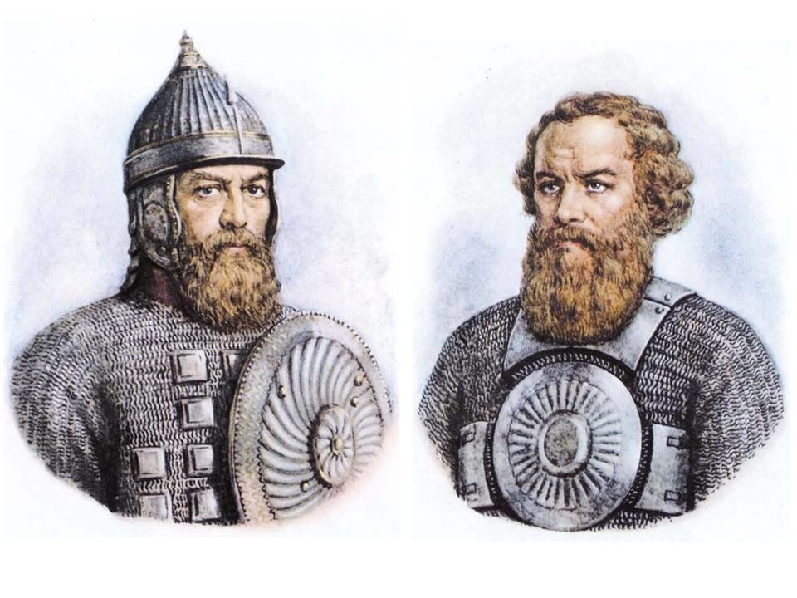
Какие два персонажа были предводителями штурма 22 октября (4 ноября)?
?
?

Slide 3
Кузьма Минин и Дмитрий Пожарский

Slide 4
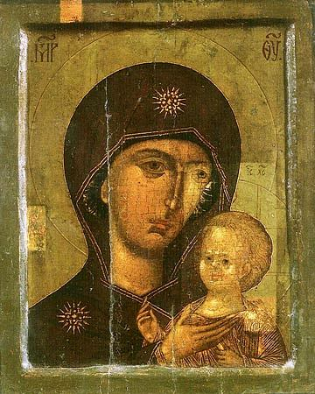
Какая икона сопровождала ополченцев при движении на Москву?
?
22 октября Князь пожарский вступил в Китай-город и на следующий день командование гарнизона интервентов подписало капитуляцию.

Slide 5
Казанская икона Божией Матери

Slide 6
Как звали народного героя, который завёл поляков в непро­ходимые болота, погиб, но погубил отряд врагов?
?

Slide 7
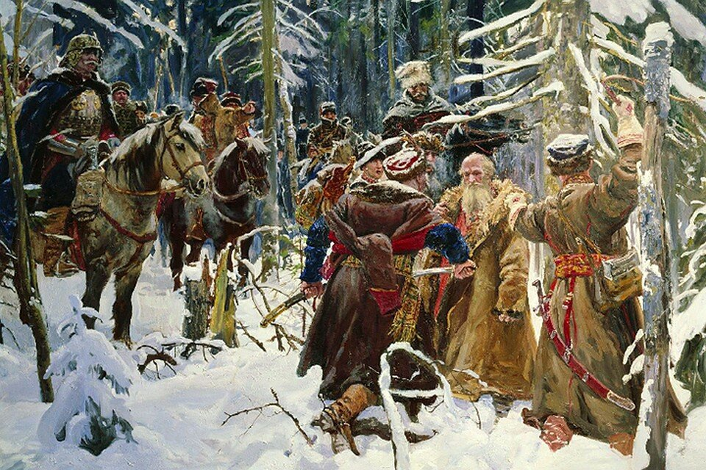
Иван Сусанин

Slide 8
Какая дата считается окончанием смуты?

Slide 9
1613

Slide 10
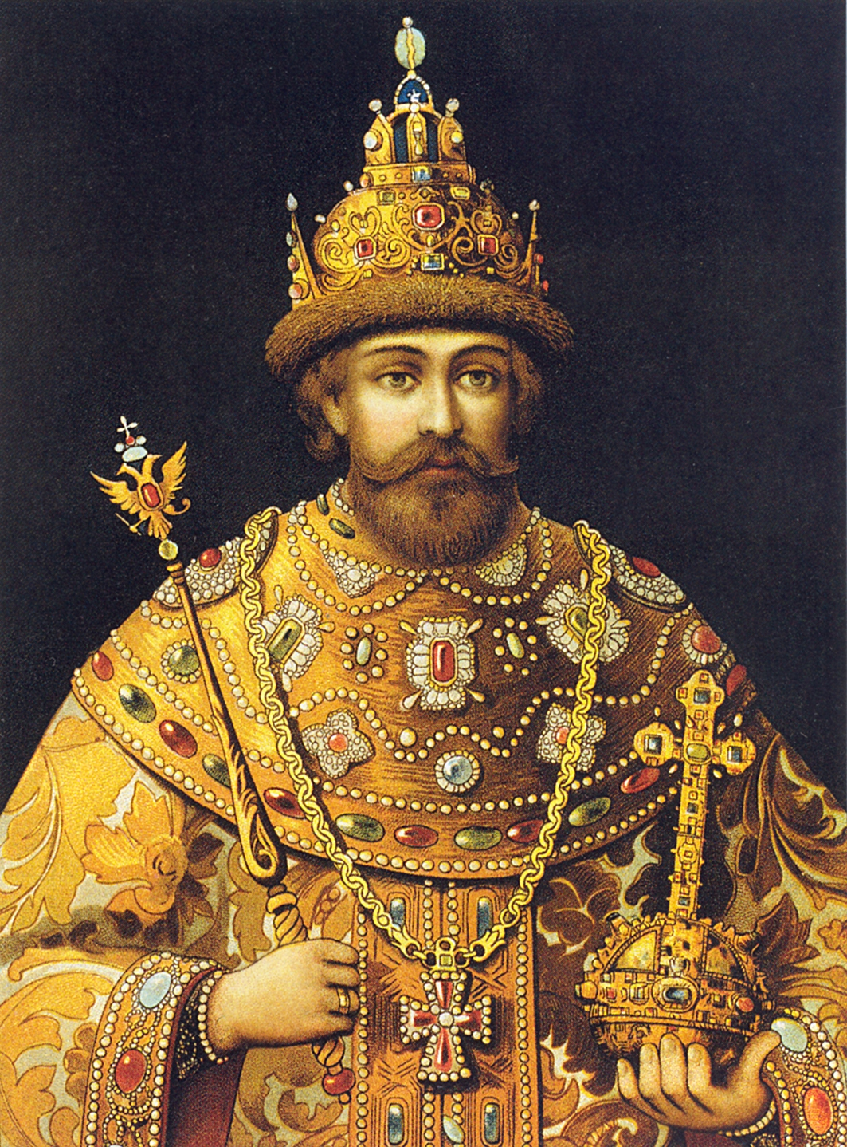
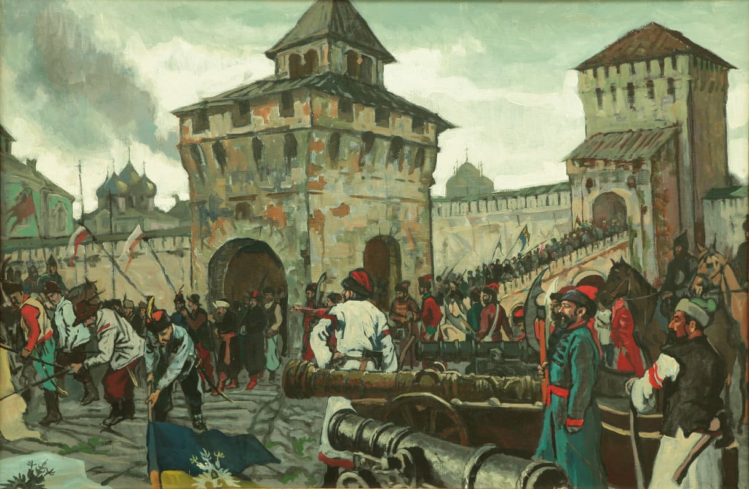
Кто стал первым царем после Смутного времени?
?

Slide 11
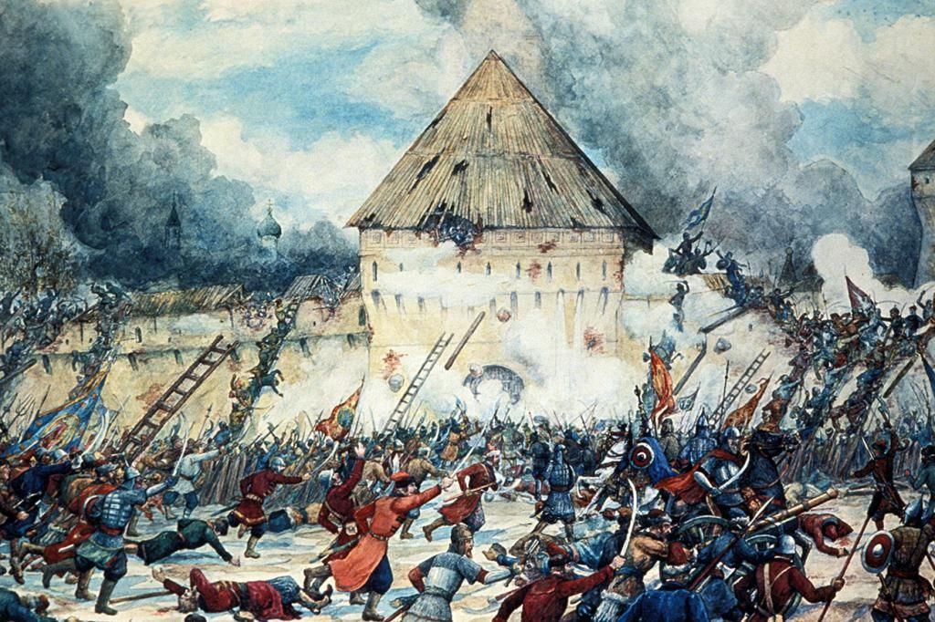
Михаил Романов

Slide 12
